Slide 1
Новосибирск
Вчера, сегодня, завтра…

Slide 2
Справочная информация
Регион: Новосибирская область
Основан: 1893 г.
Город с 1903 г.
Геогр. широта: 55° 01' с. ш.
Геогр. долгота: 82° 56' в. д.
Население, тыс. чел.: 1 425 600
Телефонный код: 383
Время (от моск.): +3 час.

Slide 3
Основные даты становления и развития города
1893 г. «Кривощековский выселок» или Новая деревня
Лето 1893 г. Образование вокзального поселка у станции Обь
Май—июнь 1894 г. Возникновение Нового поселка у реки Каменки
Лето 1894 г. Объединенный поселок (в печати 18 ноября 1894 г. назван Обским)
Ноябрь 1894 г. Поселок назван Александровским
17 февраля 1898 г. Поселок переименован в Новониколаевский (впервые это название упоминается 3 декабря 1895 г.)
28 декабря 1903 г. Поселок возведен в степень безуездного города
11 декабря 1908 г. Город получил права городового положения в полном объеме
17 апреля 1917 г. — 15 августа 1925 г. Центр Новониколаевского уезда

Slide 4
14 декабря 1919 г. — 9 января 1920 г. Центр Новониколаевского Ревкома
23 декабря 1919 г. — 14 марта 1920 г. Центр Томской губернии
26 декабря 1919 г. — 27 апреля 1920 г. Центр Губревкома
13 июня 1921 г. — 25 мая 1925 г. Центр Новониколаевской губернии
23 июня 1921 г. — 9 декабря 1925 г. Центр Сибревкома
25 мая 1925 г. — 30 июля 1930 г. Центр Сибирского края
8 декабря 1925 г. Город переименован в Новосибирск (12 февраля 1926 г. это решение утвердил ЦИК СССР)
25 мая 1925 г. — 12 февраля 1926 г. Центр Новониколаевского округа
12 февраля 1926 г. — 23 июля 1930 г. Центр Новосибирского округа
30 июля 1930 г. — 28 сентября 1937 г. Центр Западно- Сибирского края
28 сентября 1937 г. Центр Новосибирской области

Slide 5
22 ноября 1937 г. — 3 ноября 1943 г. | Город отнесен к режимной местности
3 ноября 1943 г. — май 1945 г. | Город отнесен к режимной местности первой категории
21 августа 1943 г. — 3 июня 1958 г. | Город отнесен к республиканскому подчинению
3 июня 1958 г. | Город переведен в областное подчинение
13 мая 2000 г. | Центр Сибирского Федерального округа

Slide 6
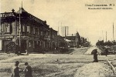
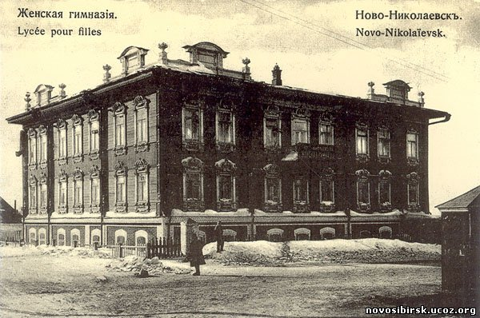

Slide 7
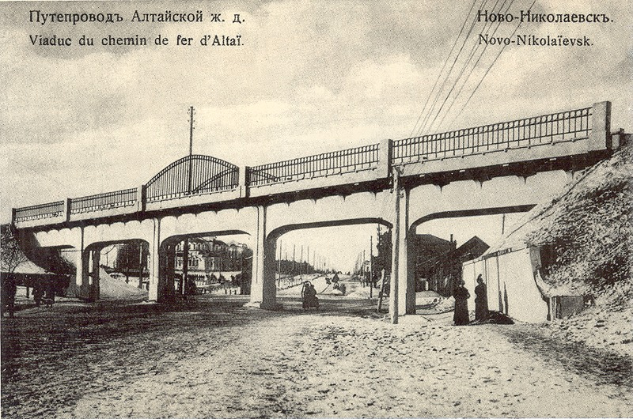

Slide 8
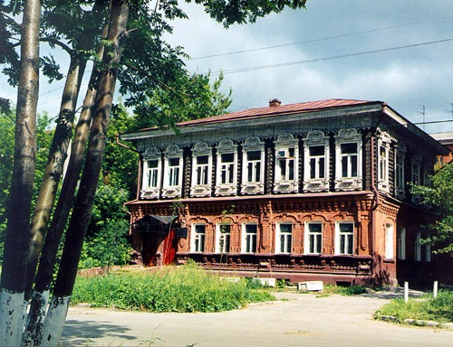
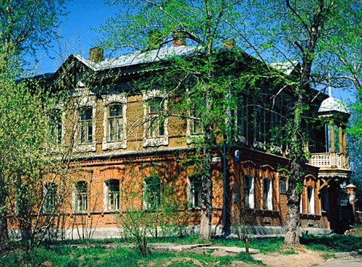

Slide 9
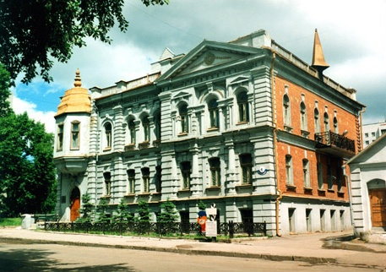
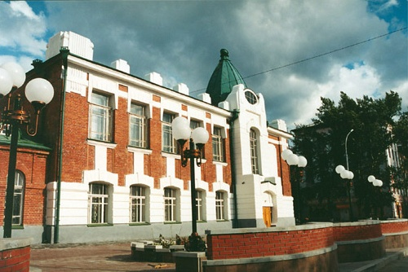

Slide 10
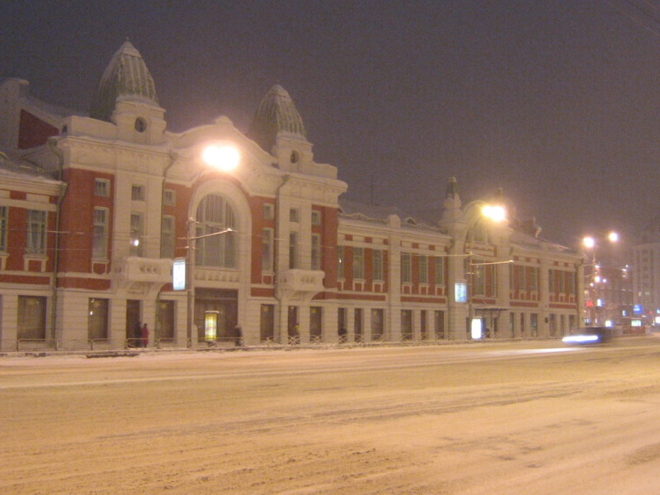
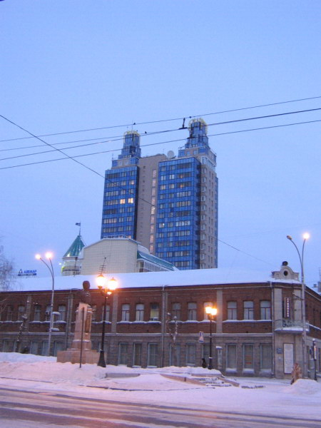

Slide 11
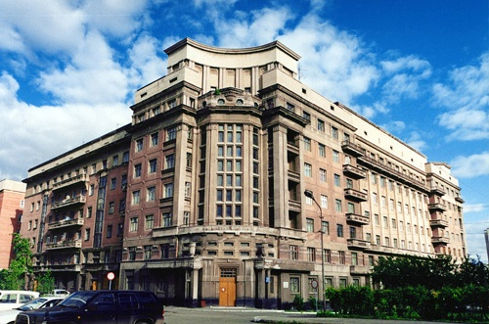
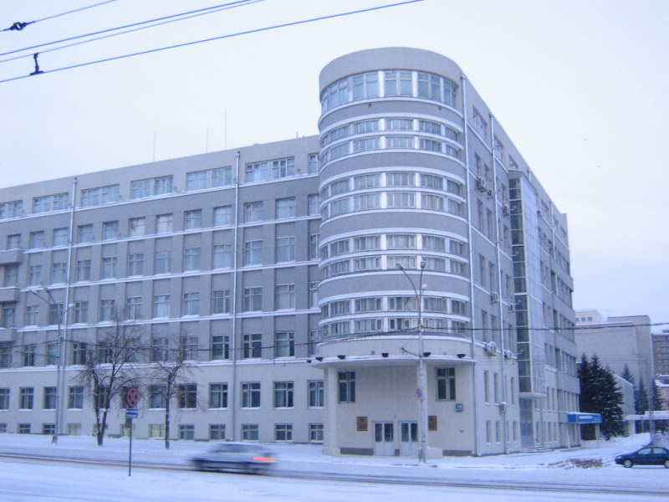

Slide 12
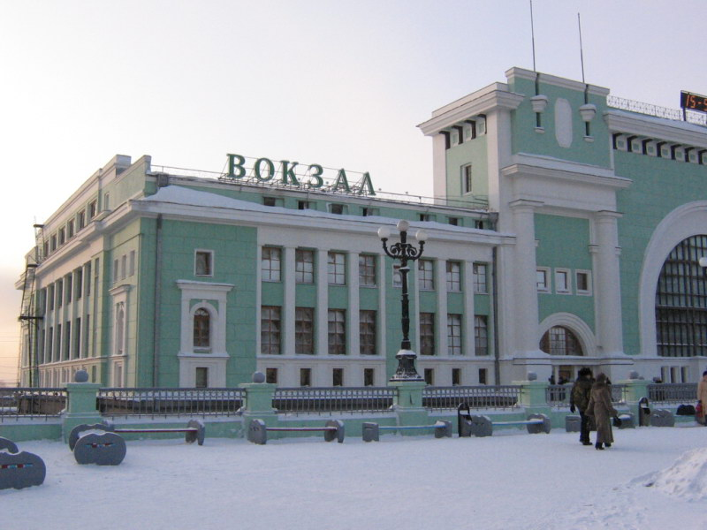
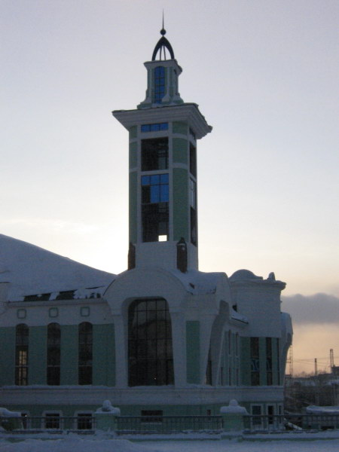

Slide 13
НОВОСИБИРСКИЙ МЕТРОПОЛИТЕН

Slide 14
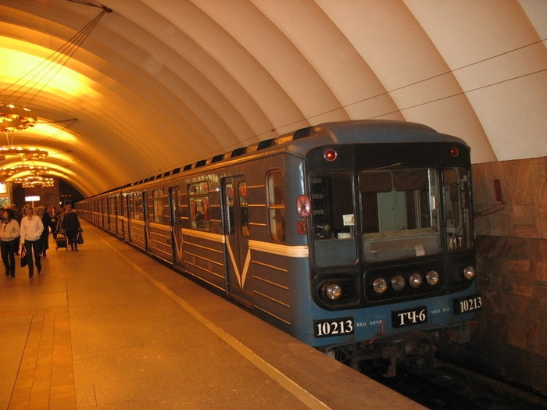
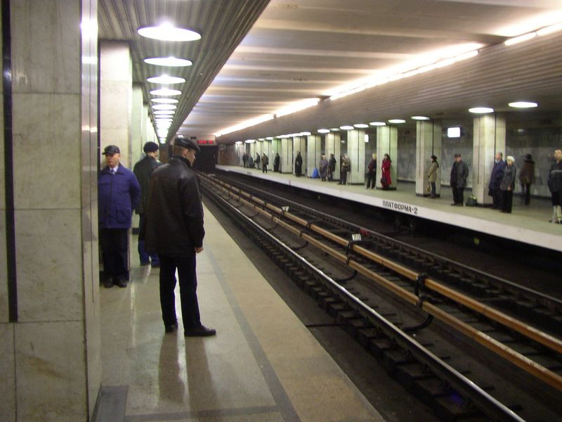

Slide 15
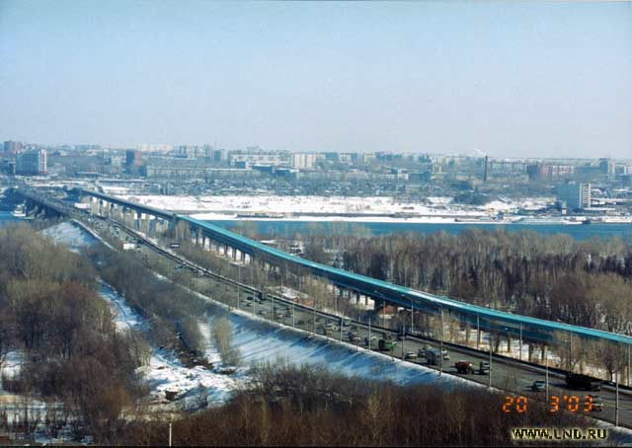

Slide 16
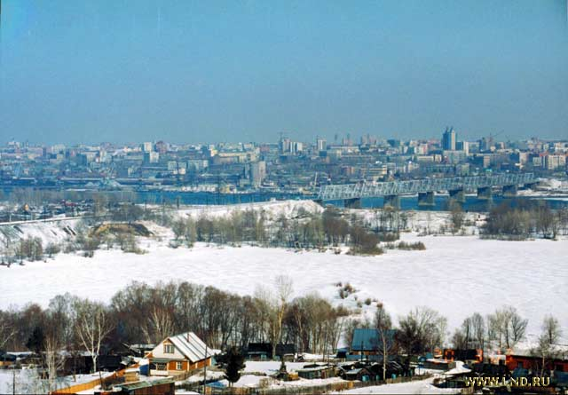

Slide 17
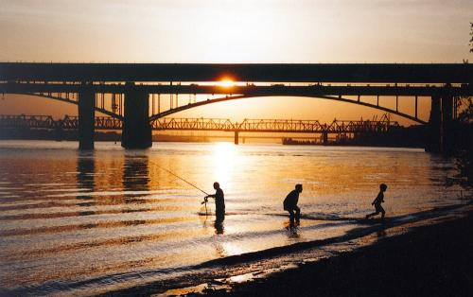

Slide 18
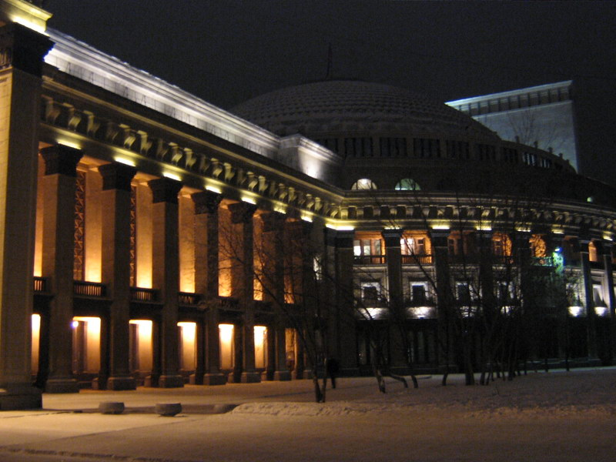
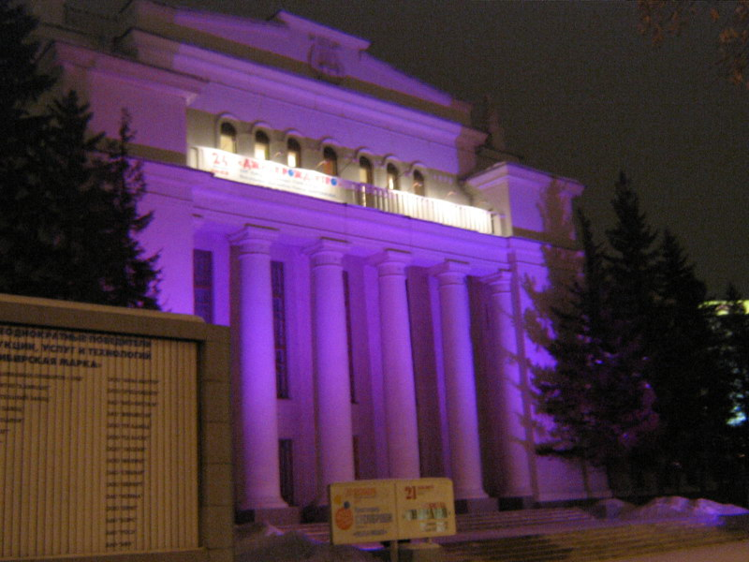

Slide 19
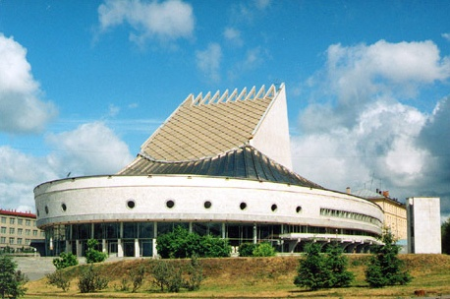

Slide 20
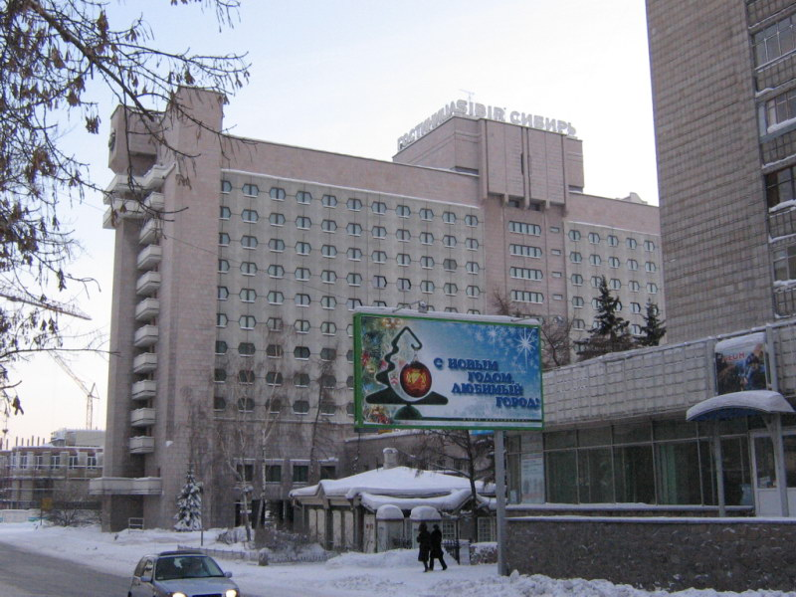
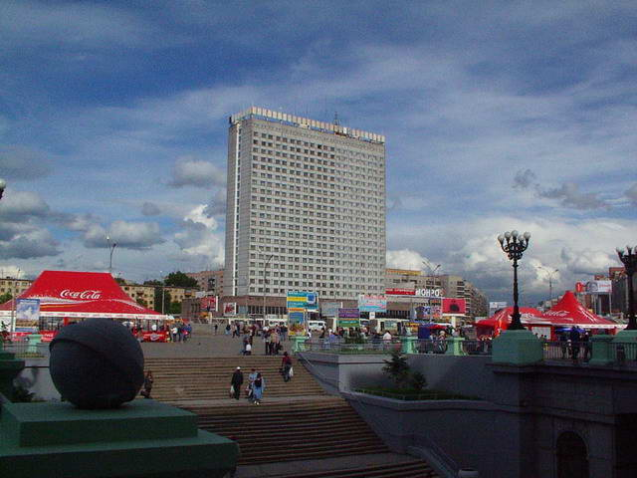

Slide 21
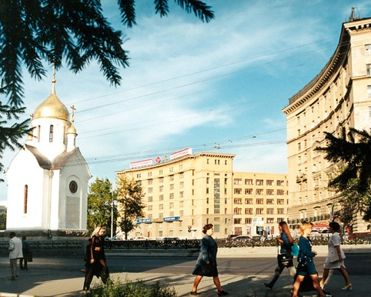
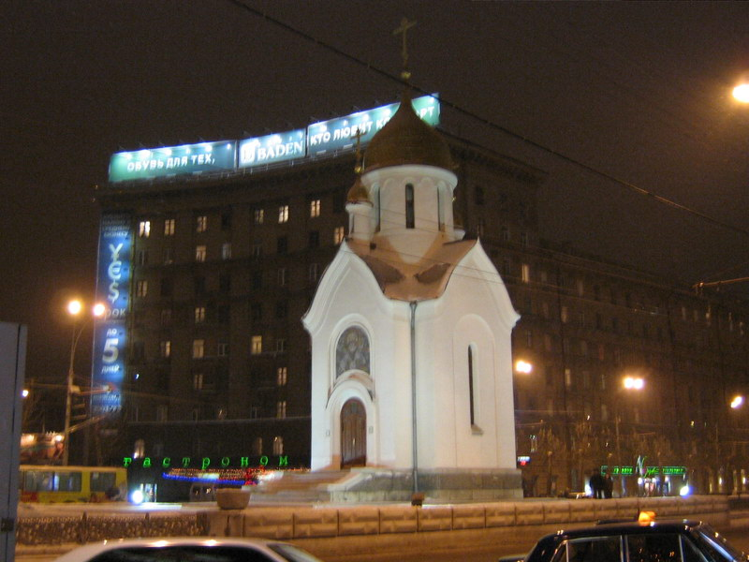
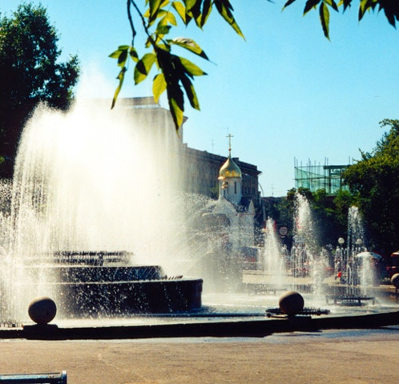

Slide 22
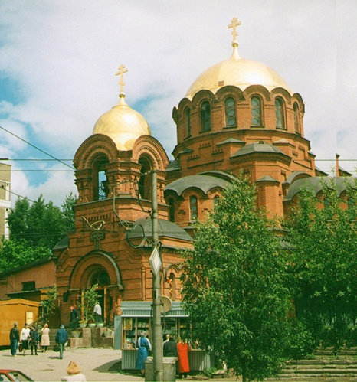
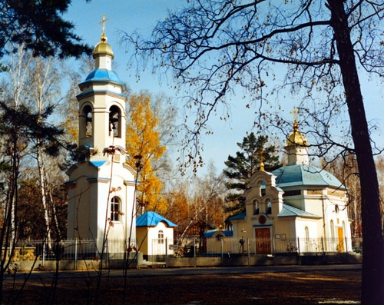
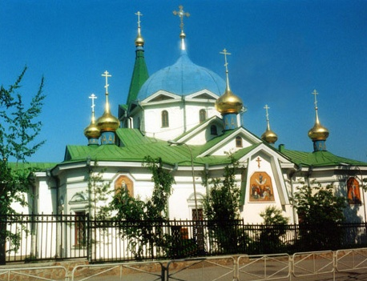

Slide 23
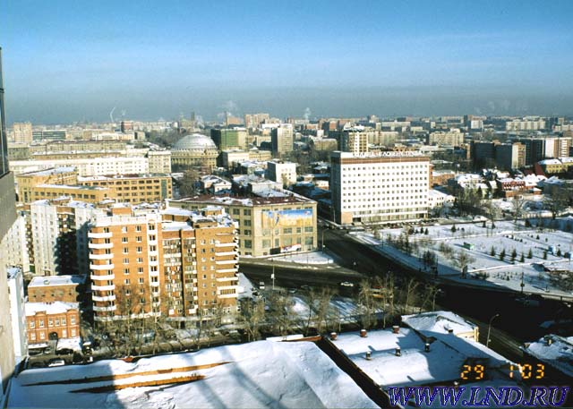

Slide 24
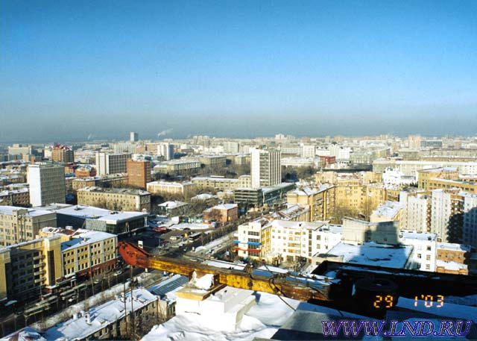

Slide 25
